Slide 1

Полеви транзистор
MOSFET - metal-oxide-semiconductor field-effect transistor

Slide 2
Тема: Управление на MOSFET - Динамиката на превключването

Slide 3
Резюме: На предишната лекция установихме правилата за включено състояние на MOSFET. Знаем, че трябва да приложим напрежение, обикновено +10 V, към гейта, за да постигнем възможно най-ниския Rds(on) и да имаме ефективен ключ.
Новият проблем: Ние знаем, че гейтът е физически изолиран от силиция чрез слой стъкло (SiO2). Това е кондензатор. Как се прилага напрежение към кондензатор? Не можете просто да установите 10 V мигновено. Трябва да го заредите. Целият процес на включване и изключване на MOSFET е процес на зареждане и разреждане на този капацитет на гейта.
Скоростта, с която можем да направим това, определя загубите ни при превключване (switching losses) и ефективността на цялата ни система.
Notes:
Цел: Студентите ще разберат, че превключването на MOSFET е процес на зареждане/разреждане на вътрешните му капацитети, ще идентифицират заряда на гейта (Qg) и платото на Милър, ще разберат необходимостта от специален драйвер на гейта и ще се научат как да намалят „звъненето“ на гейта с помощта на последователен резистор.

Slide 4
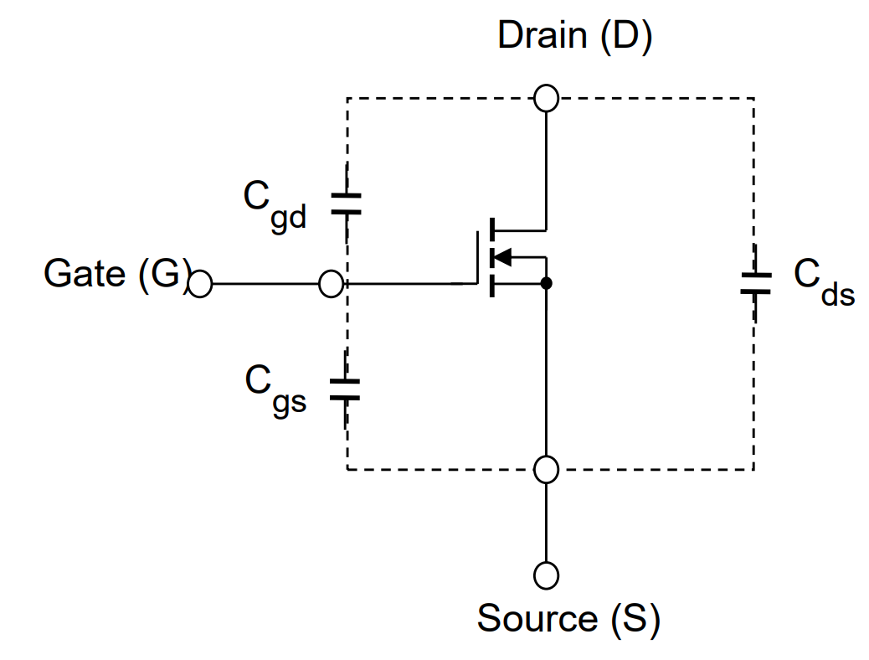
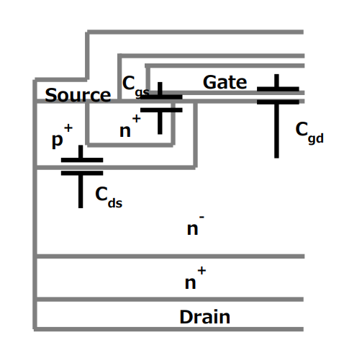
Вътрешните капацитети
Трите паразитни кондензатора:
Всеки MOSFET има три основни „паразитни“ капацитета, които са неизбежна последица от неговата физическа структура.
(Gate-to-Source): Най-ясният. Капацитетът на гейтовата пластина над сорсовата област.
(Drain-to-Source): Изходният капацитет. Влияе на високочестотните характеристики.
(Gate-to-Drain): Наричан още капацитет на Милър. Това е най-важният и най-проблемен, тъй като свързва входа (гейт) с изхода (дрейн).
https://toshiba.semicon-storage.com/info/docget.jsp?did=13415

Slide 5
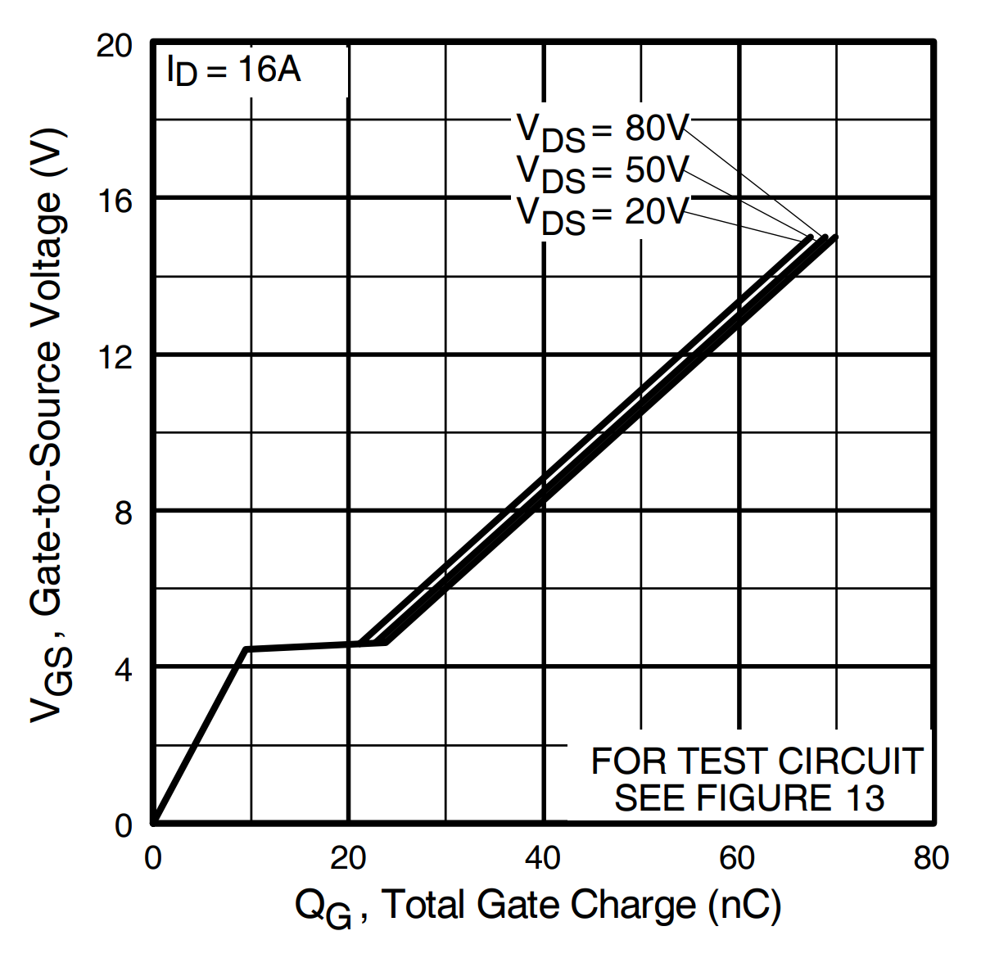
Графика на заряда на гейта
Техническите данни на MOSFET включват графика, която ни показва как точно се включва транзистора. Това е кривата на заряда на гейта. Тя изобразява напрежението гейт-сорс (Ugs) по оста y спрямо общия заряд (Q), който сме инжектирали в гейта по оста x.
Първоначално покачване:
Първо, нашият драйвер подава ток за зареждане на Cgs. Напрежението на гейта се покачва, докато достигне праговото напрежение, Uth.
Платото на Милър:
Веднага щом Ugs пресече Uth, транзисторът започва да се включва и напрежението на дрейна Uds започва да пада. Задейства се т.нар. ефект на Милър. Малкият кондензатор Cgd изведнъж изглежда като огромен кондензатор за нашия драйвер. Целият ток на драйвера сега отива за зареждане на този „кондензатор на Милър“. Докато това се случва, напрежението на гейта остава постоянно – това е платото на графиката. Това е най-критичната част от прехода, където загубите при превключване са най-високи.
Финално покачване:
След като напрежението на дрейна е напълно спаднало (ключът е напълно включен), ефектът на Милър изчезва. Драйверът вече може лесно да завърши зареждането на Cgs от напрежението на платото до крайната ни цел от +10V.
IRF540N
Общият заряд, необходим за цялото това пътуване, е общият заряд на гейта измерен в нанокулони (nC). Това е ключов показател. По-ниският Qg означава по-бързо и по-ефективно превключване.

Slide 6
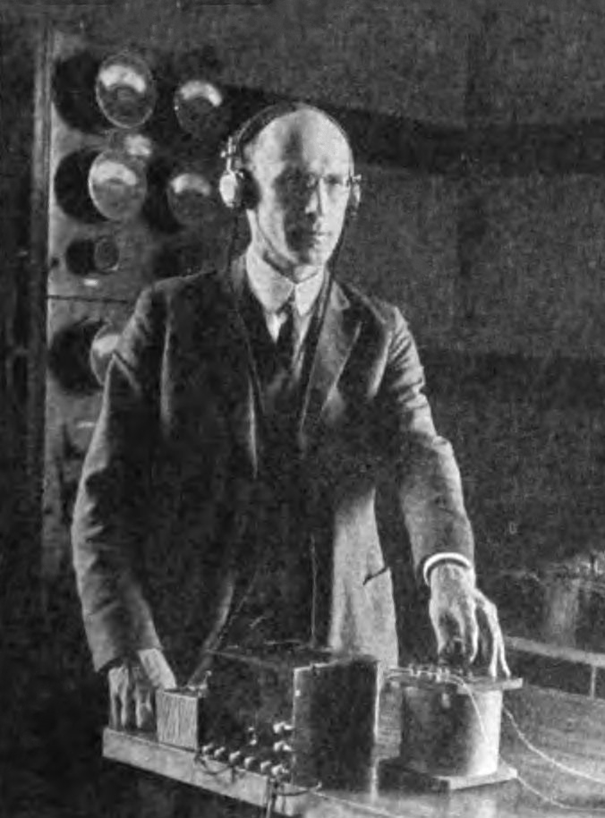
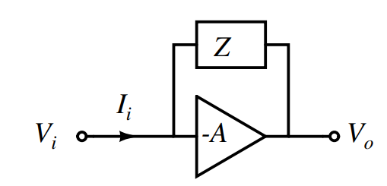




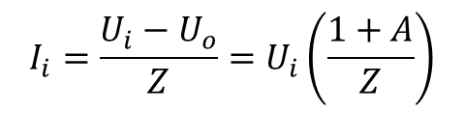


The Miller Effect
Ефектът на Милър описва какво се случва, когато имате импеданс, свързан между входа и инвертиращия изход на усилвател.
$$I_{i}=\frac{U_{i}−U_{o}}{Z}=U_{i}\left(\frac{1+A}{Z}\right)$$
$$Z_{in}=\frac{U_{i}}{I_{i}}=\frac{Z}{1+A}$$
Този ​​ефект е кръстен на американския инженер John Milton Miller, който го е открил през 1920 г., докато е работил с усилватели с вакуумни лампи. Това е още един пример за това как „старите“ принципи на електрониката са все още актуални за най-модерните ни устройства.
По този начин резистор или индуктивност, свързани от входа към изхода, ще изглеждат (1+A) пъти по-малки (както се вижда от входния терминал), а кондензатор ще изглежда (1 + A) пъти по-голям.
$$Z_{C}=\frac{1}{jωC}$$
$$Z_{L}=jωL$$
$$Z_{R}=R$$
$$Z_{in}=\frac{Z_{C}}{1+A}=jωC(1+A)$$
$$C_{miller}=C_{feedback}(1+A)$$

Slide 7

The Miller Effect
Представете си, че вие ​​сте входът и вашата задача е да заредите този кондензатор. Вие поставяте малко количество заряд от вашата страна на кондензатора, което води до малко повишаване на входното напрежение, ΔVin.
Тъй като това е инвертиращ усилвател с коефициент на усилване -A, изходното напрежение прави обратното. То се променя надолу с много по-голямо количество: ΔVout = -A * ΔVin.
Така че, общата промяна на напрежението на кондензатора не е просто ΔVin, а е
ΔVtotal = ΔVin - ΔVout = ΔVin - (-A * ΔVin) = ΔVin * (1 + A)
От ваша гледна точка на входа, трябваше да подадете само малка промяна на напрежението ΔVin, но трябваше да осигурите достатъчно ток, за да се справите с голямата промяна на напрежението на кондензатора.
Това прави кондензатора да изглежда (1 + Av) пъти по-голям, отколкото е в действителност.
$$C_{miller}=C_{feedback}(1+A)$$

Slide 8
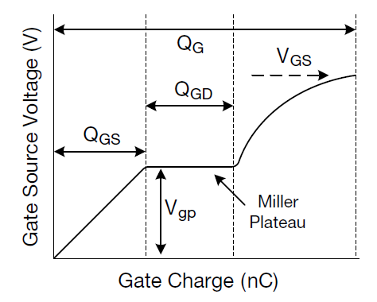
Обратно към MOSFET
Сега нека отново разгледаме нашия MOSFET. Гейтът е входът. Дрейнът е инвертиращият изход (когато напрежението на гейта се повиши, напрежението на дрейна спадне). Проблемният кондензатор Cgd е свързан директно между входа и инвертиращия изход!
По време на превключването, MOSFET действа като усилвател с висок коефициент на усилване. Следователно, малкото Cgd се умножава по ефекта на Милър и изглежда на драйвера на гейта като много голям кондензатор.
Този ​​голям ефективен капацитет изисква голямо количество ток от драйвера на гейта, за да го зареди. Докато драйверът се бори да осигури този ток, напрежението на гейта почти не се променя. Това е физическата причина за платото на Милър. Това е областта, където нашият драйвер се бори с усиления капацитет на Милър.
Vishay AN-608А, “Power MOSFET Basics: Understanding Gate Charge and Using it to Assess Switching Performance”, www.vishay.com

Slide 9
Обратно към MOSFET
Така че, поглеждайки назад към нашата крива на заряд на гейта, сега можем да я разберем по-добре.
Стъпка 1: Драйверът зарежда Cgs. Ugs се повишава линейно.
Стъпка 2: Платото на Милър. Транзисторът навлиза в областта си с високо усилване, ефектът на Милър се задейства, което прави Cgd да изглежда огромен. Драйверът работи усилено, но Ugs се не се променя защото Uds пада.
Стъпка 3: Ключът е напълно включен, усилването става нула, ефектът на Милър изчезва и драйверът може лесно да завърши зареждането на Cgs до крайното напрежение на гейта.
Ролята на драйвера на гейта: Добър драйвер на гейта е този, който може да генерира и поглъща висок пиков ток, специално за да премине през платото на Милър възможно най-бързо. По-бързият преход през платото означава по-ниски загуби при превключване и по-ефективна система.
Vishay AN-608А, “Power MOSFET Basics: Understanding Gate Charge and Using it to Assess Switching Performance”, www.vishay.com

Slide 10
Ролята на гейтовия драйвер за осигуряването на безопасно „изключено“ състояние
И така, установихме, че е необходим силен гейтов драйвер, който да осигури висок пиков ток, за да зареди капацитета на гейта и да включи транзистора колкото може по-бързо.
Но работата на драйвера е само наполовина свършена. За да изключи MOSFET-а, той трябва да действа като път с нисък импеданс към земята, бързо изтегляйки целия съхранен заряд от капацитета на гейта. Добрият драйвер е отличен както в отдаването на ток (за включване), така и в поемането на тока (за изключване).
Какво се случва, ако гейтът на изключен MOSFET се остави да „плува“ (т.е. да няма нискоомен път към земя)?
Това е много често срещан сценарий в прости схеми. Инженер може да се опита да управлява MOSFET директно от I/O пин на микроконтролера. По време на нормална работа, пинът или активно захранва HIGH (+5V), или активно захранва LOW (0V).
Проблемът: Но какво се случва, когато микроконтролерът се включва, програмира или е в състояние на ресет? В тези случаи, I/O пинът може да влезе в състояние на висок импеданс. Гейта MOSFET-а сега е плаващ.

Slide 11
Защо плаващият гейт е опасен
Капацитивна връзка и паразитно включване
Спомняте ли си проблемния кондензатор на Милър, Cgd? Той свързва Дрейна с Гейта. Ако има внезапна промяна на напрежението на Дрейна (например, когато захранването се подаде за първи път към веригата), тази промяна може да се свърже през Cgd и да индуцира напрежение върху плаващия гейт.
Това напрежение може лесно да бъде достатъчно, за да надвиши за момент праговото напрежение Vth, което ще доведе до частично включване на MOSFET-а, когато трябва да е напълно изключен. Това може да доведе до съединение и повреда на транзистора.
Статичен заряд (ESD)
Гейтът е изолиран от изключително тънък слой стъкло. Ако се остави плаващ, той действа като малък кондензатор, лесно натрупвайки статичен заряд от околната среда. Този натрупан заряд може да създаде достатъчно високо напрежение, за да пробие и унищожи деликатния гейт оксид.

Slide 12
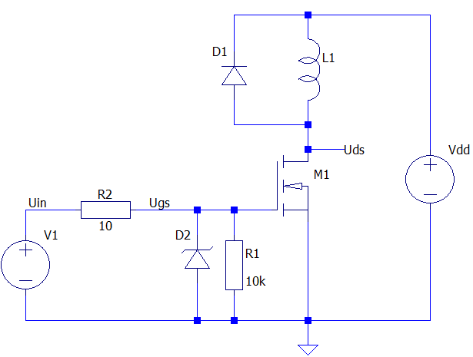
Решение: Резистор от гейта към земя
Решението е просто, но критично. Винаги трябва да се уверим, че гейтът има път към земята. Добавяме резистор, обикновено между 1kΩ и 10kΩ, свързан директно от гейта към сорс.
Работата на този резистор е да „отвежда“ всеки разсеян заряд, който може да се натрупа върху гейта, като гарантира, че Vgs остава безопасно на 0V, ако драйверът е в състояние на висок импеданс. Той осигурява състояние „изключено“ по подразбиране.
Избор на стойност: Стойността е компромис. Тя трябва да е достатъчно ниска, за да преодолее всякакви утечки или свързани токове, но достатъчно висока, за да не черпи значителна мощност от драйвера на гейта по време на състояние „включено“. 10kΩ е много често срещан избор.
D1 - Защита от пренапрежение при индуктивен товар
R2 - Защита от резонанс: паразитна индуктивност на проводници + капацитет на гейта
D2 - Защита от пренапрежения на гейта. Uz < Ugs max
R1 гарантира, че транзисторът ще е изключен ако гейта остане „висящ“.

Slide 13
Обобщение
Научихме, че превключването на MOSFET е процес на зареждане и разреждане на вътрешните му капацитети, което изисква силен гейтов драйвер, който може едновременно да отдава и консумира ток.
Научихме, че винаги трябва да гарантираме, че когате MOSFET е изключен, гейта му не трябва да бъде оставян на „плува“, а трябва активно да бъде държан в ниско ниво.
След като вече знаем как да включваме и изключваме MOSFET безопасно и ефективно, следващия път ще разгледаме опасностите, с които се сблъскваме когато товарът не е обикновен резистор, а индуктивност.

